Slide 1
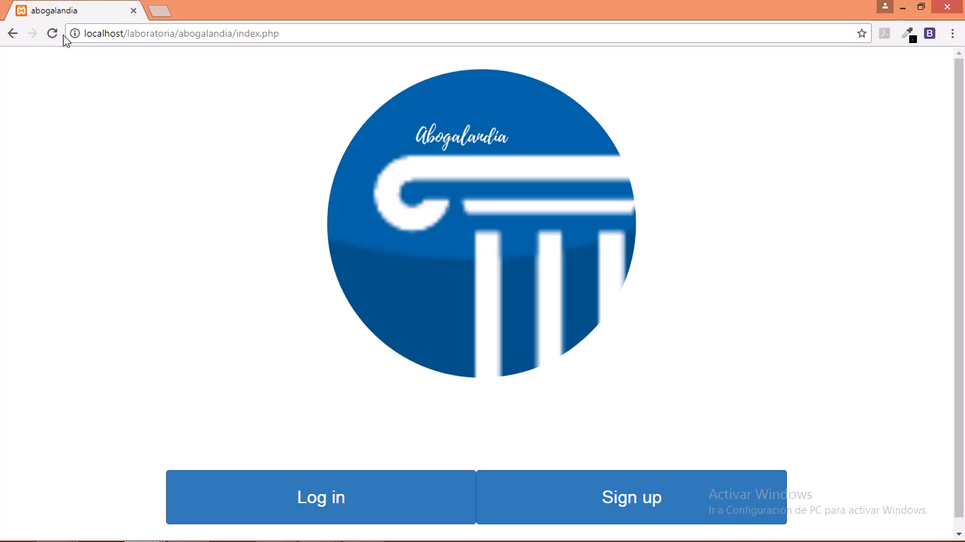
ABOGALANDIA.COM

